Slide 1
Портфолио
Лабораторная работа №2
Выполнила Беленко Анастасия Витальевна
ИВТ 1 курс 1 группа 2 подгруппа
1

Slide 2
«МОДЕЛИРОВАНИЕ ДВИЖЕНИЯ ТЕЛА, БРОШЕННОГО ПОД УГЛОМ К ГОРИЗОНТУ»
Резюме
В данной работе я, Беленко Анастасия Витальевна, студентка первого курса, буду рассматривать движение тела, брошенного под углом к горизонту.
2

Slide 3
Глоссарий
Ускорение свободного падения – ускорение, придаваемое телу силой тяжести, при исключении из рассмотрения других сил.
Движение тела под углом к горизонту — сложное криволинейное движение, которое можно представить в виде суммы двух независимых движений – равномерного прямолинейного движения в горизонтальном направлении и свободного падения по вертикали.
Траектория движения – это линия, которая описывает частица (или материальная точка) при своем движении.
Вектор - изображаемая отрезком прямой математическая величина, характеризующаяся численным значением и направлением.

Slide 4
Коллекция
https://clck.ru/AHRFC школьный конспект из курса физики из раздела «Кинематика» по теме «Движение под углом к горизонту»
https://clck.ru/JYjmo основные формулы для расчета траектории движения тела под углом к горизонту
https://planetcalc.ru/1508/ калькулятор баллистического движения по известным.

Slide 5
Постановка задачи
организовать и провести вычислительный эксперимент для исследования движения тела под углом к горизонту. Выбрать самостоятельно задачу на движение тела под углом к горизонту, реализовать ее решение средствами электронных таблиц, построить график зависимости и проанализировать дальность полета в зависимости от высоты и начальной скорости.

Slide 6
Математическая модель
Используемые формулы:
Нужные константы:
V0 – начальная скорость тела
α – угол между горизонтом и вектором начальной скорости
g – коэффициент свободного падения
x = V₀ * cosα * t
y = V₀ * sinα * t – g * t²/2

Slide 7
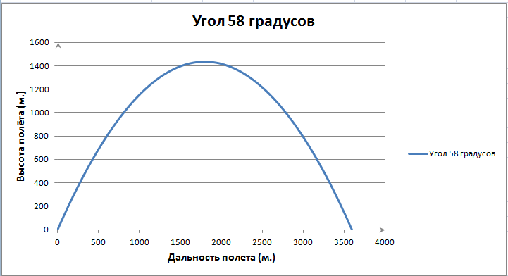
Траектория падения тела, брошенного под углом
58 градусов к горизонту
При стрельбе из пушки под углом 58 градусов к горизонту, снаряд пролетает 3596 метров.

Slide 8
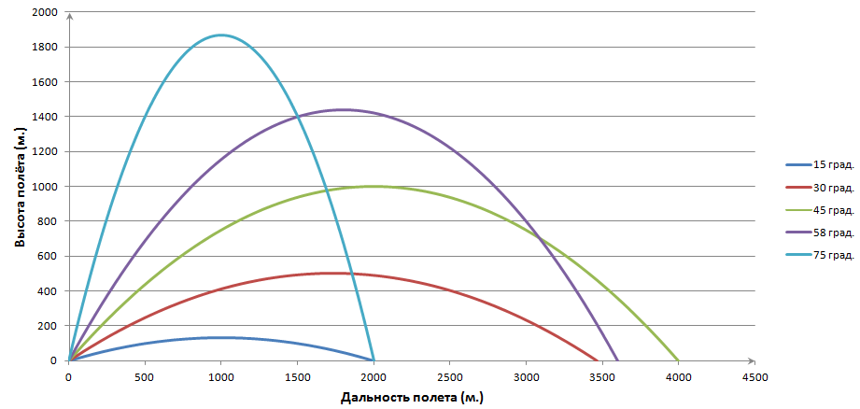
Исследование зависимости дальности полета от величины угла:

Slide 9
Исследуя зависимость дальности полета к величине угла, под которым было брошено тело, можно прийти к выводу о том, что максимальной дальности полета соответствует угол в 45 градусов. Кроме того, каждому значению X, соответствующему точке падения тела, соответствует два значения угла:
Если α₁ = x, то α₂ = π/2 - x
(при 0<=α₁<= π/2)

Slide 10
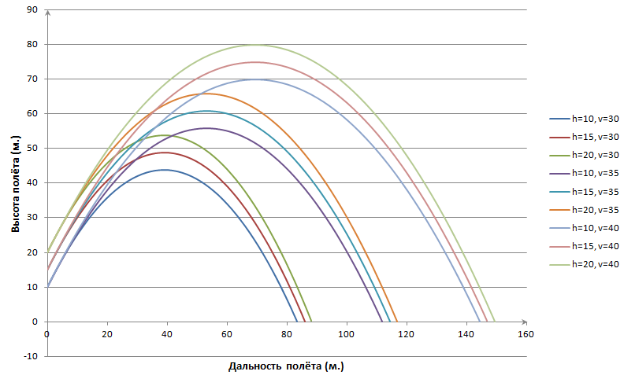
Дальность полета в зависимости от высоты и начальной скорости

Slide 11
Вывод
На графике видно, что с увеличением начальной скорости и высоты возрастала и дальность полёта тела. Наибольшей дальностью полёта обладали тела, летевшие со скоростью v = 40 м/с, т.е. с наибольшей скоростью. Также заметим то, что при увеличении начальной скорости дальность полёта увеличивалась существеннее, чем при увеличении высоты. Из данного решения можно сделать вывод, что для достижения увеличения дальности полёта нужно увеличить начальную скорость и/или высоту полёта.

